Slide 1
메신저 프로젝트
조원 : 김민호, 이주영, 오혜린, 남학선, 신명재

Slide 2
전체 목록
프로젝트 목표
개발 환경
프로젝트 세부 설명
프로젝트로 느낀 점
시연
Notes:
이 슬라이드는 삭제 및 수정될 수 있음

Slide 3


프로젝트 목표
KakaoTalk + NateOn
로그인
회원 가입
친구 추가 및 친구 분류
채팅
파일 전송

Slide 4




개발 환경

Slide 5
제작 기간
2019년 1월 14일 ~
2019년 2월 14일

Slide 6
프로그램 세부 설명
프로그램 구조
데이터 전송 방식
서버와 사용자의 연결
테이블 세팅
프로그램 디자인
Notes:
이 슬라이드는 삭제의 가능성이 있음

Slide 7
프로그램 구조
회원 가입
로그인
서버
메인프레임
친구 목록
채팅방 목록
채팅방
Notes:
가제

Slide 8
데이터 전송 방식
각 클래스
ClientThread
ServerThread
ParserResult
MultiServer
ServerParser
Oracle
명령
해석
수행
Notes:
위 슬라이드 노트와 동일

Slide 9
서버와 사용자의 연결
관리자
사용자 1
Database
MultiServer
ServerThread
ClientThread
사용자 2
ServerThread
ClientThread
사용자 3
ServerThread
ClientThread
Notes:
이 슬라이드는 도형 관계도의 표현 방법이나 색상에 관해 변경 가능성이 있음

Slide 10
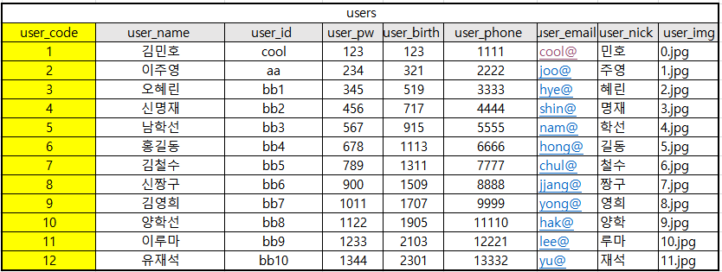
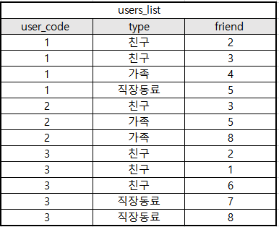
테이블 세팅 (users)
해당 user_code 시퀀스가 친구 추가한 만큼 오른쪽 테이블에 추가

Slide 11
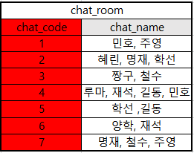
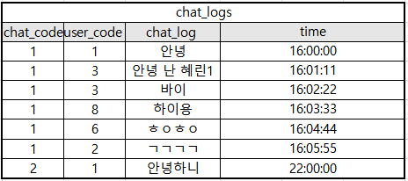
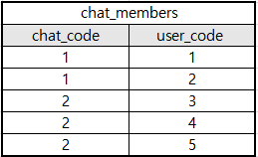
테이블 세팅 (chat)
채팅방이 생성된 순서대로 chat_code가 매겨짐

Slide 12
프로그램 디자인
로그인 화면
회원 가입 화면
회원 가입 화면
프로필 사진 선택 화면
메인 화면
친구 화면
설정 화면
채팅방 선택 화면
채팅방 화면
Notes:
이 슬라이드는 수정의 가능성이 있음

Slide 13
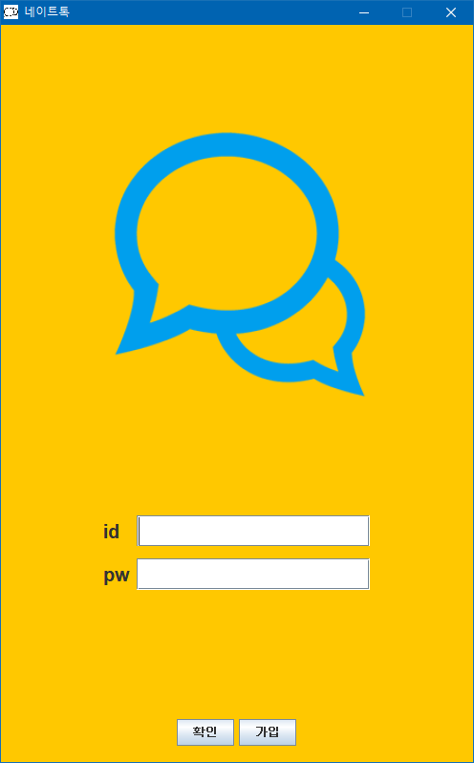
로그인 화면
클릭 시 프로그램 및 서버 연결 종료
ID 및 PW 입력 창
로그인 성공 시 메인 화면 출력
회원 가입 화면 출력
Notes:
이 슬라이드는 애니메이션의 수정, 객체의 색상 변경 등의 수정 가능성이 있음

Slide 14
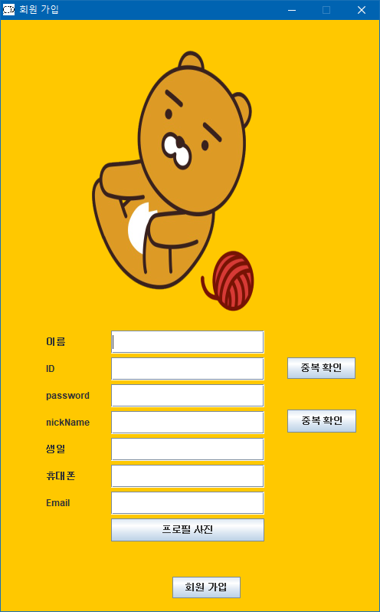
회원 가입 화면
회원 정보 입력 창
ID와 닉네임 중복 확인
프로필 사진 고르는 창 띄움
회원 가입 성공 시 DB에 저장
Notes:
위 슬라이드의 노트와 동일

Slide 15
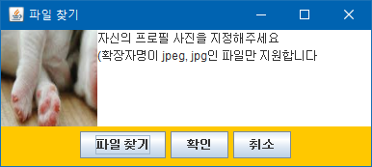
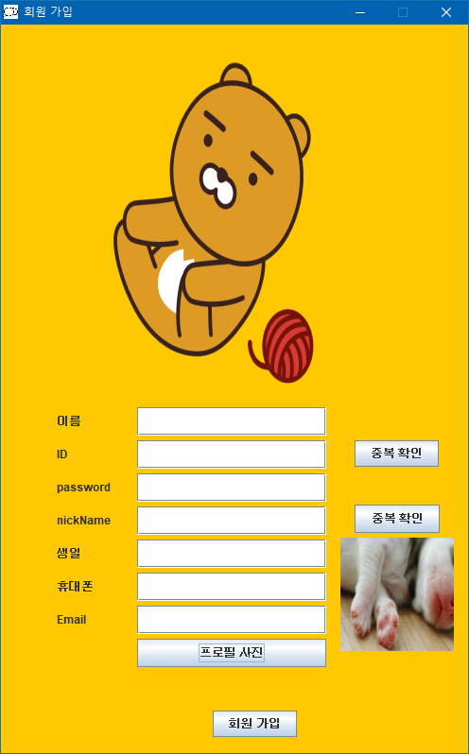
프로필 사진 선택 화면
선택된 이미지 출력
이미지 선택
회원 가입 성공 시
회원 정보 데이터에
이미지 경로 저장
Notes:
위 슬라이드의 내용과 동일

Slide 16
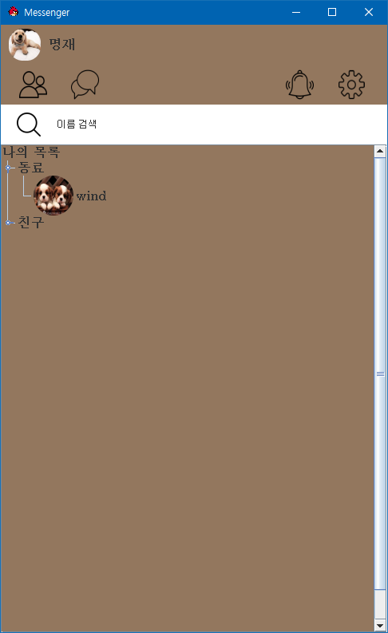
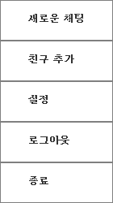
메인 화면 - 친구 화면
설정 버튼 (테마, 로그아웃, 친구 추가 등)
각 아이콘 누르면 화면 전환
친구 닉네임 검색
친구 추가한 친구 표시
친구 분류 기능
Notes:
위 슬라이드의 내용과 동일

Slide 17
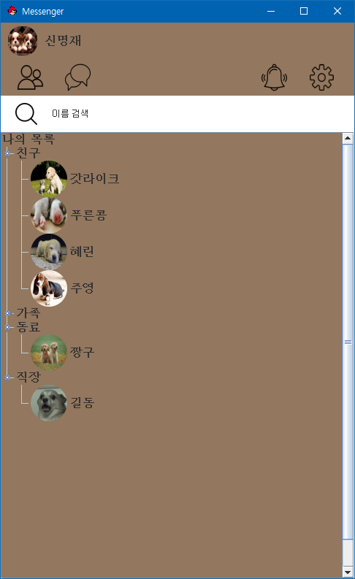
친구 분류 기능 상세
친구 추가 시 입력한 친구 분류
친구 분류에 해당되는 친구 표시
새로운 분류마다 새로운 부모트리 생성

Slide 18
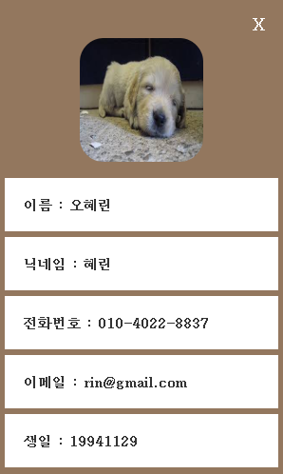
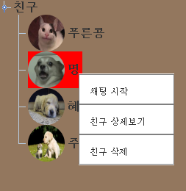
친구 상세정보
친구 클릭 후 우클릭 시 메뉴창 생성
친구 상세보기 클릭시 프로필 출력

Slide 19
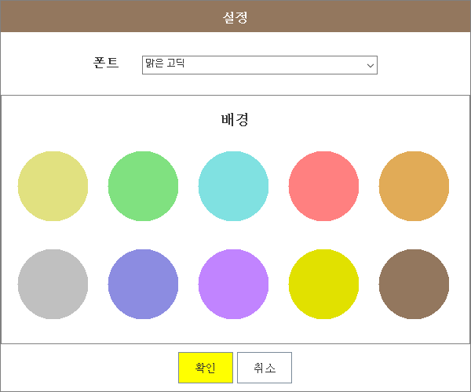
설정 화면 – 테마 화면

Slide 20
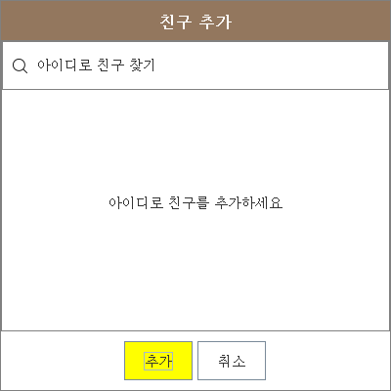
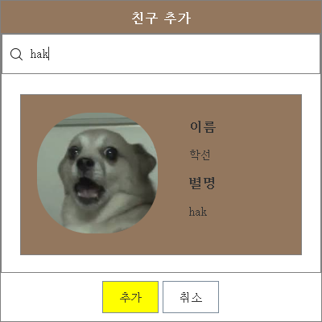
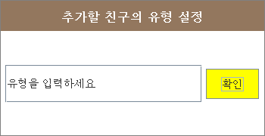
설정 화면 – 친구 추가
닉네임 검색
친구 분류 창 호출
해당 분류에 친구 추가

Slide 21
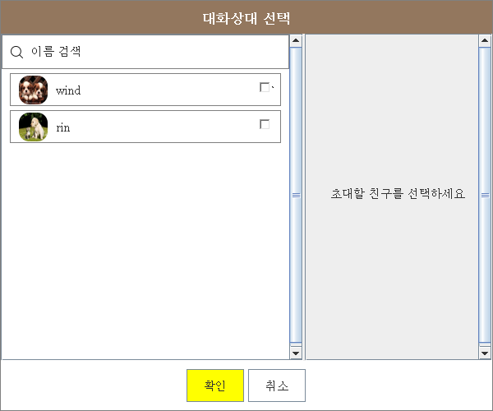
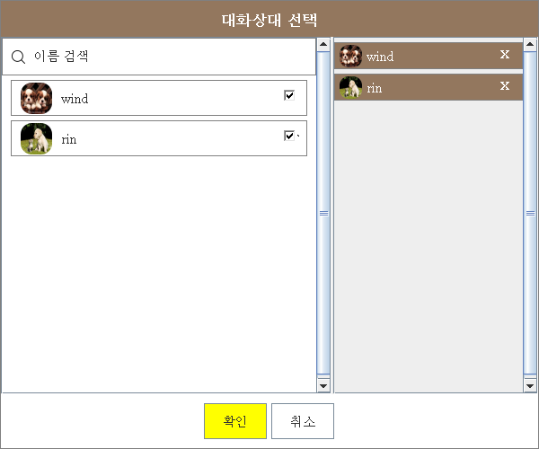
설정 화면 - 새로운 채팅
대화를 시작할 상대의 목록
해당 유저의 친구 목록
채팅방 생성

Slide 22
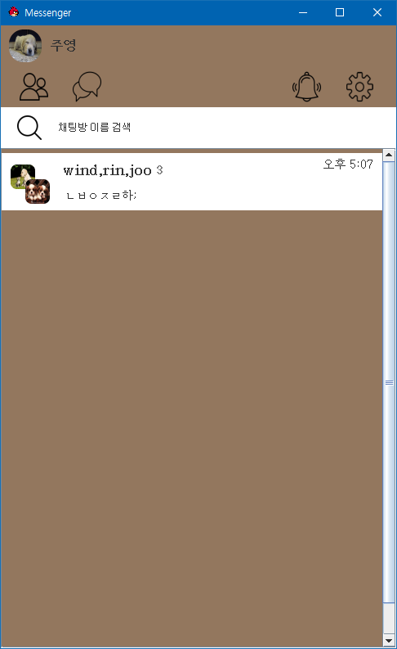
메인 화면 – 채팅방 선택 화면
채팅방 이름 검색
참여한 채팅방 표시
Notes:
임시로 세팅한 슬라이드이며, 추후 반드시 변경해야 함

Slide 23
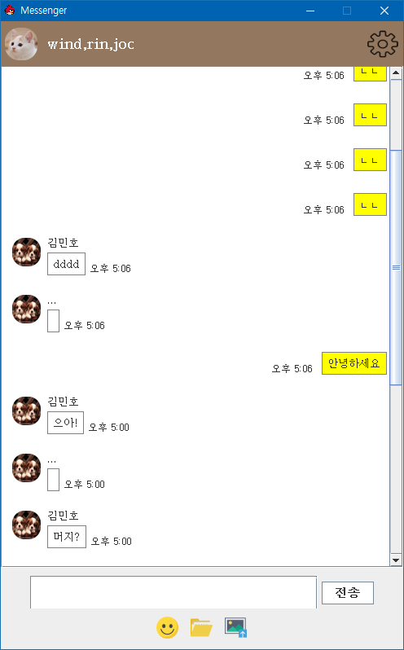
채팅방 화면
채팅방 정보 창 띄움
채팅방 이름 표시 (참여자 닉네임이 기본 값)
내가 입력한 내용(입력한 시간, 내용) 표시
나 이외의 사람이 말한 내용 표시
내가 말할 말 입력 창
내가 쓴 말 채팅방에 출력하는 버튼
Notes:
이 슬라이드는 애니메이션의 수정, 객체의 색상 변경 등의 수정 가능성이 있음

Slide 24
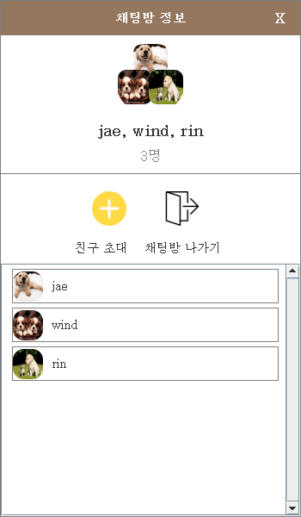
채팅방 화면 – 채팅방 정보 화면
채팅방 참가자 표시
사용자의 친구 초대 기능
채팅방 나가기

Slide 25
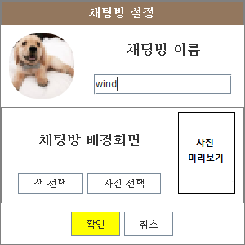
채팅방 화면 - 채팅방 설정 화면
원하는 채팅방 이름 입력 창
채팅방 배경색 설정 창 출력
배경 사진을 선택하는 JFileChooser 창 출력
변경된 사항을 채팅방에 적용
변경된 사항을 저장하지 않고 그냥 창을 닫음
Notes:
위의 슬라이드 노트의 내용과 동일

Slide 26
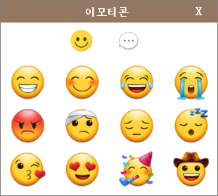
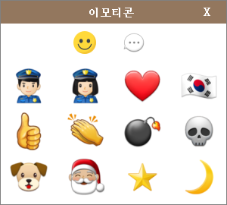
채팅방 화면 – 이모티콘 선택 화면
표정을 누르면 위의 화면, 말풍선을 누르면 아래 화면이 출력
이모티콘 사진을 누르면 채팅방에 출력
Notes:
위의 슬라이드의 노트와 동일

Slide 27
미구현 기능
파일 및 이미지 전송
채팅방 내에서 이모티콘 전송 (이모티콘을 입력한
사람의 채팅방에만 이모티콘이 출력)
채팅방 나가기 기능 실행 시 남아 있는 채팅방 유저
들의 채팅 목록이 제대로 출력되지 않음
채팅방에서 친구 초대 시 문제 (기존 채팅방이 유지된 채 새로운 채팅방을 만드는 걸로 우회)
채팅방 이름 수정 시 오류 (수정 내용이 DB에 저장되지 않음)

Slide 28
프로젝트로 느낀 점
처음으로 프로그래밍 언어, DB를 활용한 종합 프로젝트로서 제작 과정을 통해 각 부분의 기능과 서로 유기적으로 연동 시킬 수 있는 기본적인 지식을 쌓는데 큰 도움이 되었다.
메신저 프로그램을 제작하면서 하나의 완성된 프로그램 제작에 다양한 기능과 작업이 필요한 점이 느껴졌다.
DB, 디자인의 종합적인 기획서의 완성도가 프로젝트 진행에 많은 영향을 준다는 것을 느꼈다.
협업의 과정에서 서로의 작업을 연결하는 게 힘든 과정이었던 만큼 코드 작성에서도 설계와 지속적인 상호 검증이 꾸준히 필요 했음을 느꼈다.
Notes:
이 슬라이드는 글의 내용의 변경 사항이 있을 수 있음

Slide 29
시연
감사합니다~

